Slide 1











UBND QUẬN LONG BIÊN
TRƯỜNG MẦM NON HOA HƯỚNG DƯƠNG
Bài thi thuyết trình
Một số biện pháp phòng chống tai nạn thương tích cho trẻ 5-6 tuổi ở trường mầm non
Giáo viên: Vũ Thị Hải
Năm học : 2023-2024

Slide 2

“Trẻ em hôm nay - Thế giới ngày mai”
Trẻ em là hạnh phúc mỗi gia đình là tương lai của đất nước, là lớp người kế tục xây dựng và bảo vệ Tổ quốc Việt Nam. Trẻ em sinh ra có quyền được chăm sóc và bảo vệ, được tồn tại, được chấp nhận trong gia đình và cộng đồng . Bác Hồ vị lãnh tụ kính yêu của toàn dân tộc Việt Nam, suốt đời mình hết lòng chăm lo cho thế hệ trẻ. Mỗi lần đi thăm nhà trẻ, gặp gỡ các cô nuôi dạy trẻ Bác thường nhắc nhở “ Phải giữ vệ sinh cho các cháu, các cô phải học hành tốt, nuôi dạy các cháu ngoan và khỏe” Trẻ có được an toàn, tránh được các tai nạn thương tích (TNTT) và phát triển toàn diện hay không là phụ thuôc rất nhiều vào các điều kiên phục vụ và ý thức trách nhiệm của đội ngũ cán bộ, giáo viên, nhân viên của các trường Mầm non.
Tai nạn thương tích luôn rình rập quanh ta nó có thể xảy ra ở mọi lúc, mọi nơi, mọi lứa tuổi nhưng tập trung nhiều ở lứa tuổi mầm non . Vì ở độ tuổi này cơ thể trẻ còn non yếu, sức đề kháng kém, sở thích của trẻ là hay tò mò, hiếu động nên việc phòng tránh tai nạn thương tích cho trường mầm non nếu không được thực hiện thường xuyên và bắt đầu ngay từ lứa tuổi nhà trẻ sẽ tạo được nề nếp, thói quen và kỹ năng phòng tránh tai nạn thương tích cho trẻ mà con hình thành kỹ năng sống cho trẻ ngay từ khi chập chững bước vào đời. Nhằm góp phần hạn chế tai nạn thương tích, đảm bảo an toàn tính mạng cho trẻ ở cơ sở giáo dục mầm non .
Năm học 2023- 2024 tôi được BGH phân công chủ nhiệm lớp mẫu giáo lớn A2 và làm điểm chuyên đề “Công tác đảm bảo an toàn - phòng chống tai nạn thương tích cho trẻ” . Khi nhận nhiệm vụ này bản thân tôi rất băn khoăn và trăn trở vì trẻ ở lứa tuổi mẫu giáo còn rất non yếu sức đề kháng kém tư duy trực quan hình tượng. Khả năng ghi nhớ không bền vững nên cần được làm quen với nội dung cần học ở mọi lúc, mọi nơi và cần được lặp lại nhiều lần.
Là giáo viên mầm non tôi nghĩ, mình cần được trang bị những kiến thức, kĩ năng cơ bản về bệnh của trẻ, đảm bảo an toàn cho trẻ để từ đó có thể áp dụng vào công tác tổ chức phòng bệnh, đảm bảo an toàn, phòng tránh tai nạn, biết phát hiện sớm, xử lí bước đầu và chăm sóc khi trẻ ốm, bị tai nạn. Ngoài ra, chúng ta cần cung cấp kiến thức và kĩ năng về giáo dục phòng chống tai nạn thương tích cho trẻ mầm non nhằm đáp ứng với việc thực hiện chương trình đổi mới chăm sóc và giáo dục mầm non để góp phần giáo dục phát triển toàn diện về đức- trí- lao- thể- mỹ cho trẻ. Chính vì vậy tôi chọn đề tài: “Một số biện pháp giúp trẻ phòng chống tai nạn thương tích cho trẻ 5-6 tuổi ở trường mầm non”.

Slide 3
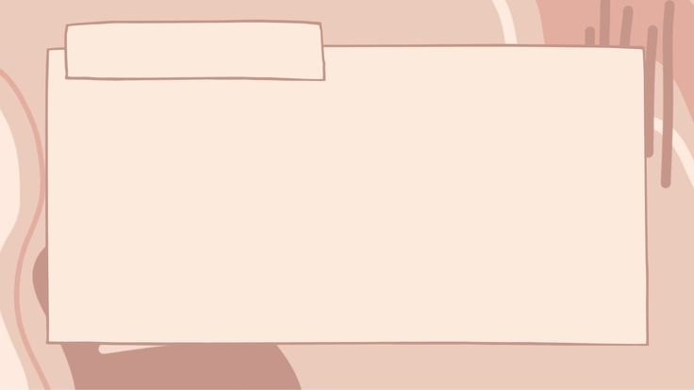
Thuận lợi
Trường nằm trong khu vực đông dân cư , xung quanh khu vực không có ao hồ sông suối
Bản thân luôn yêu nghề mến trẻ, tích cực tham gia học tập , nâng cao trình độ chuyên môn nghiệp vụ và năng lực sư phạm cho bản thân
Phòng học đảm bảo đủ ánh sáng, thoáng mát, sạch sẽ và an toàn cho trẻ . Có đầy đủ đồ dung dạy học, đồ chơi cho các hoạt động học tập và vui chơi của trẻ
BGH nhà trường tạo mọi điều kiện về cơ sở vật chất và tinh thần . Hàng năm BGH nhà trường và PGD đã tổ chức tập huấn về phòng tránh tai nạn thương tích cho trẻ
Ngoài tài liệu chuyên môn nhà trường còn trang bị đầy đủ tài liệu về cách phòng tránh tai nạn thương tích cho giáo viên

Slide 4
Khó khăn
Kỹ năng phòng tránh và xử lý các tai nạn thương tích cho trẻ của giáo viên đôi khi còn chưa linh hoạt. Giáo viên ít có điều kiện được trải nghiệm kĩ năng xử trí các tai nạn thương tích thông thường.
Trẻ còn quá nhỏ nên ý thực tự bảo vệ còn hạn chế
Nhân viên y tế chưa có nhiều kinh nghiệm thực tế về chăm sóc sức khỏe và kĩ năng xử trí các tai nạn thương tích do chuyên môn không được cọ sát thường xuyên như ở bệnh viện
Kiến thức về phòng tránh tai nạn thương tích cho trẻ ở lớp rất khó để phụ huynh nắm bắt và ghi nhớ khi ở nhà. Bên cạnh đó có những bố mẹ do bận công việc nên ít trò chuyện với con về việc tự bảo vệ mình và cách nhận biết những nguy hiểm xung quanh mình .. Đây cũng là 1 hạn chế giúp trẻ phòng tránh tai nạn thưởng tích ở gia đình .

Slide 5

Các biện pháp thực hiện
Từ những buổi tập huấn do trường và phòng giáo dục tổ chức, từ những tài liệu do nhà trường cung cấp, những quy định của sở giáo dục nội quy của nhà trường và kinh nghiệm của bản thân cũng như hiện trạng cơ sở vật chất môi trường học tập của trường mầm non . Tôi đã đúc kết được một số kinh nghiệm, biện pháp để đảm bảo an toàn cho trẻ như dưới đây:
Biện pháp 1: Thường xuyên loại bỏ đồ dùng, đồ chơi gây nguy hiểm
Biện pháp 2: Xây dựng môi trường trong và ngoài lớp học an toàn.
Biện pháp 3: Giáo dục kỹ năng phòng tránh các tai nạn thương tích cho trẻ thông qua các hoạt động mọi lúc mọi nơi
Biện pháp 4: Tự học tập, bồi dưỡng nâng cao kiến thức về phòng tránh tai nạn thương tích cho trẻ
Biện pháp 5: Tuyên truyền và phối kết hợp với phụ huynh

Slide 6
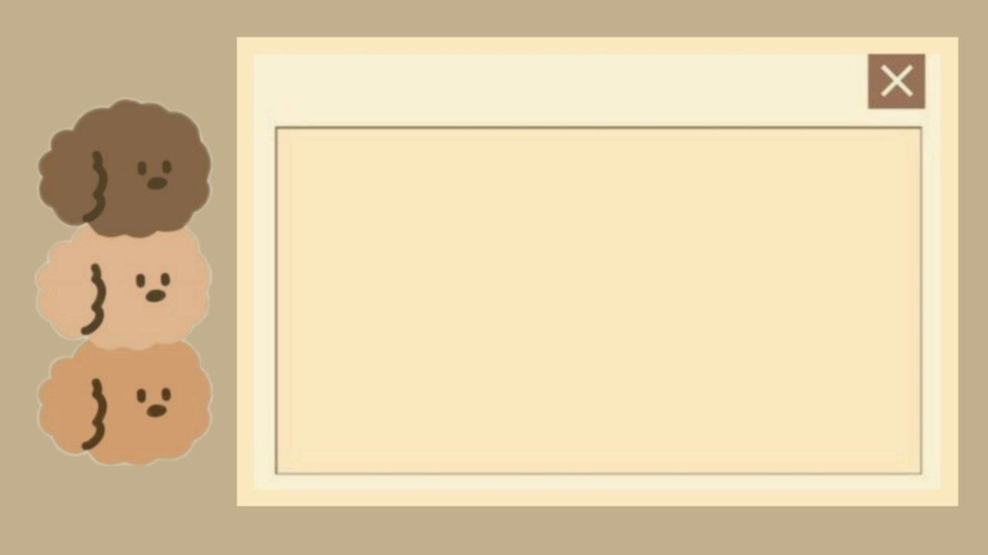

Biện pháp 3: Giáo dục kỹ năng phòng tránh các tai nạn thương tích cho trẻ thông qua các hoạt động mọi lúc mọi nơi
a. Hoạt động âm nhạc
Tôi khai thác 1 cách có hiệu quả những bài hát chứa đựng tình huống không an toàn để giáo dục kĩ năng phòng tránh tai nạn thương tích cho trẻ
Bài hát: Con mèo ra bờ sông ( Hoàng Hà)
Một con mèo ra bờ sông
Meo…Mèo này chớ xuống sông
Một con mèo ra bờ ao
Meo…Mèo này chớ xuống ao
Em cũng không chơi gần sông
Em cũng không chơi gần ao…kẻo ngã… nhào!

Slide 7
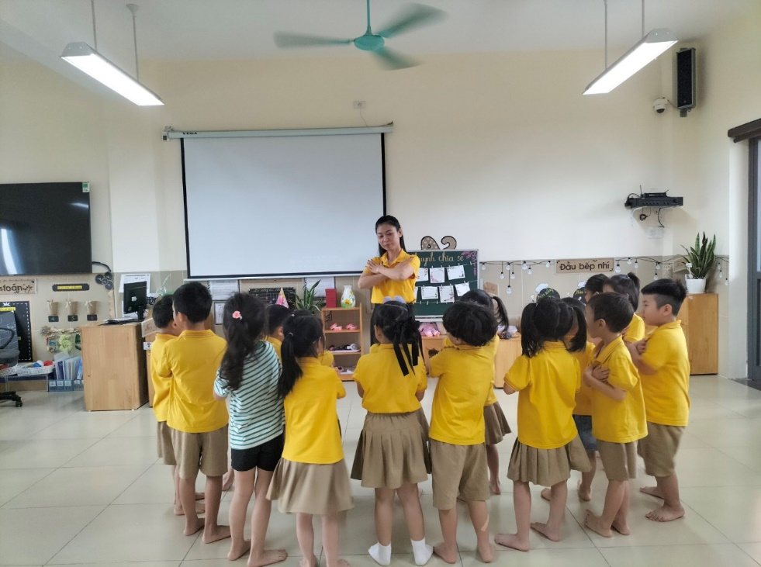
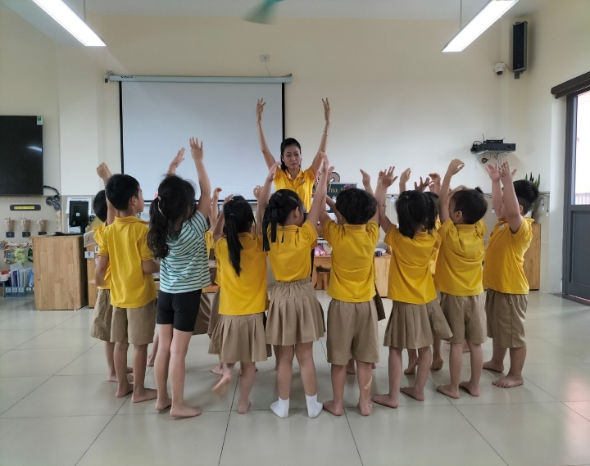
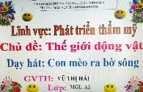
Thông qua việc giảng nội dung bài hát , tôi giúp trẻ hiểu rằng không nên chơi ở gần bờ sông , bờ ao, vì bản thân trẻ có thể bị đuối nước do ngã xuống sông, xuống ao

Slide 8
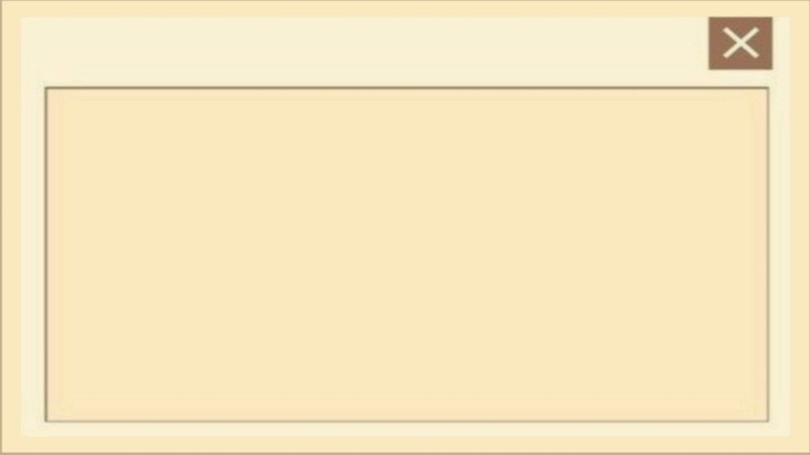
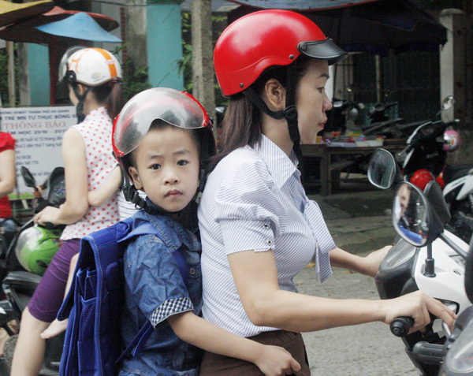
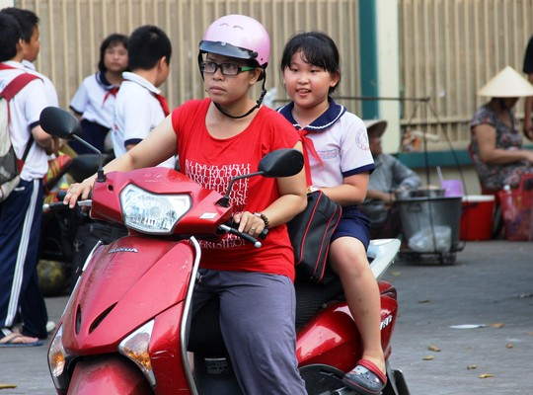
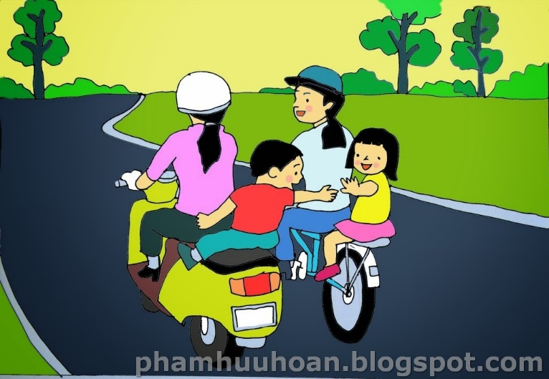
b. Hoạt động khám phá khoa học: Khám phá xe máy
Trò chơi: Ai giỏi nhất
Bé ngồi sau xe máy đội mũ bảo hiểm
Bé ngồi sau xe máy không đội mũ bảo hiểm
Bé ngồi sau xe máy giơ tay ra để nghịch

Slide 9
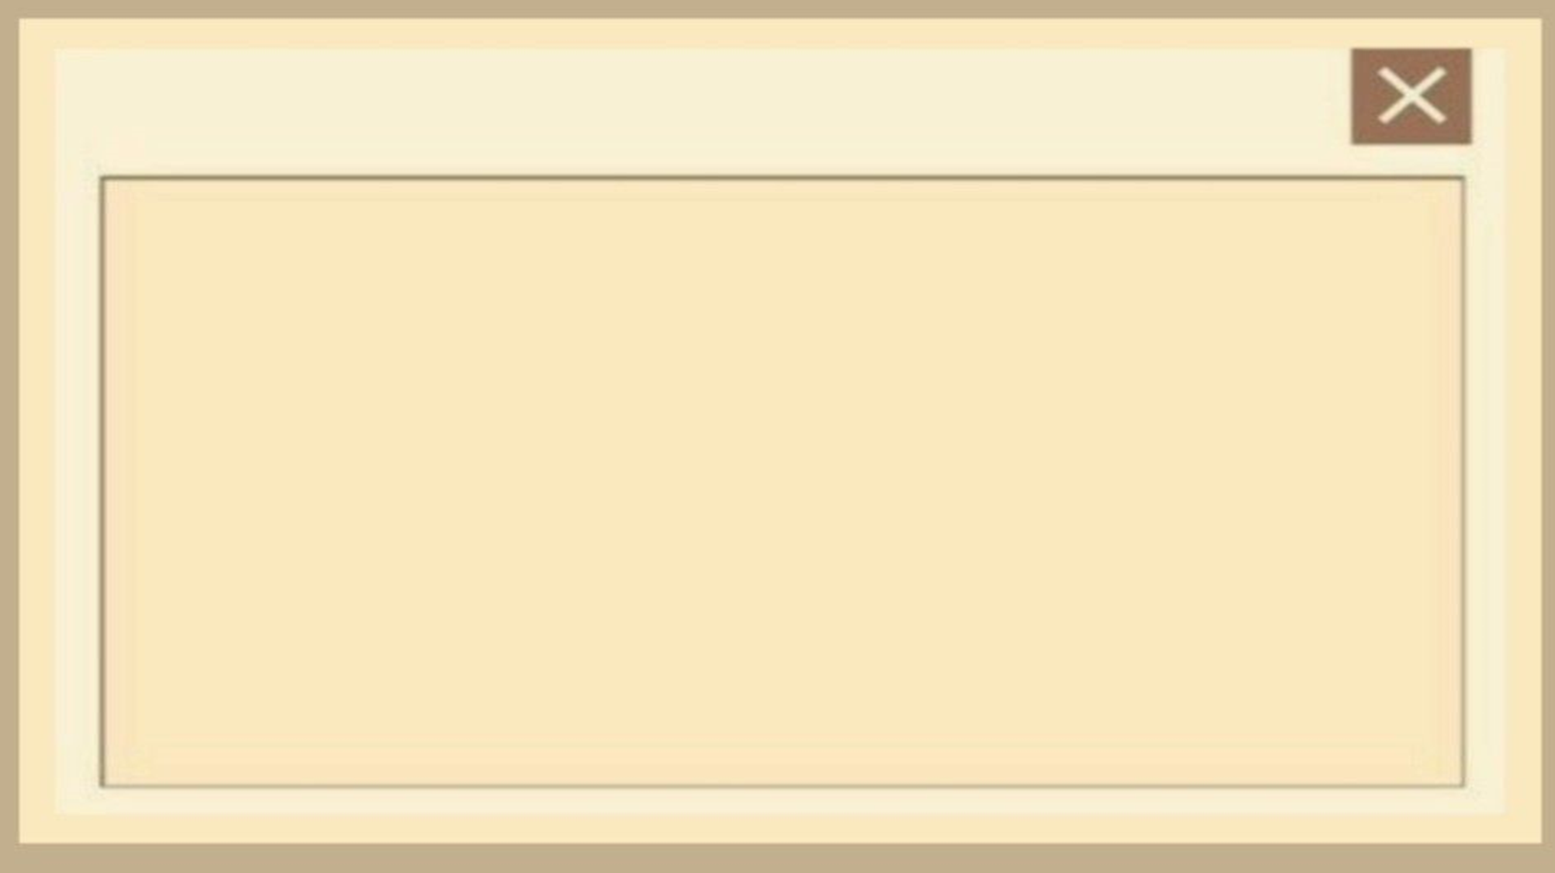
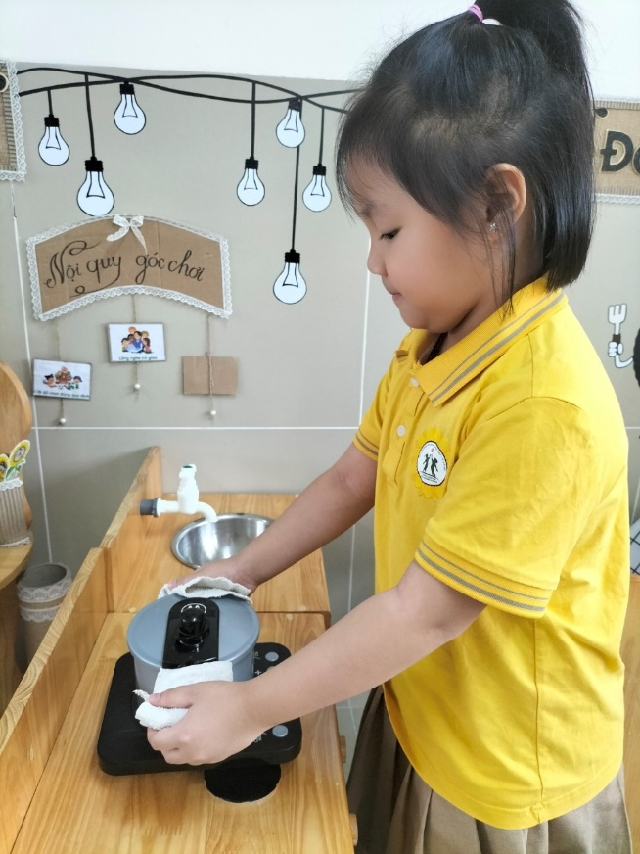
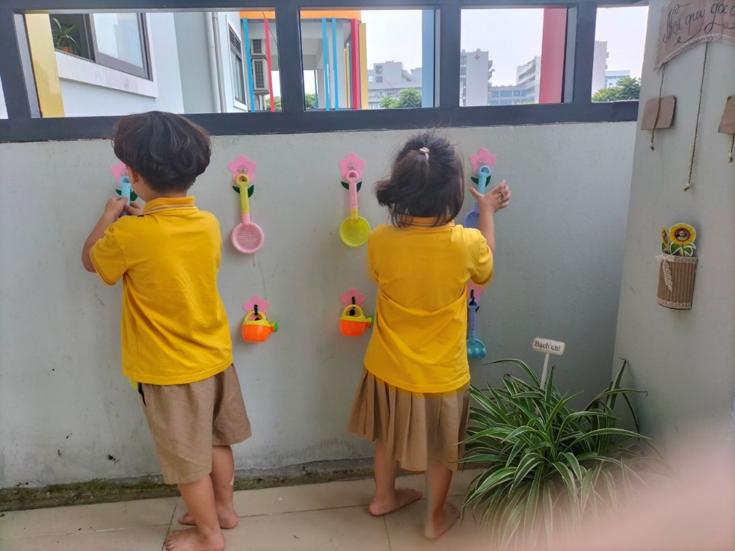
c. Hoạt động vui chơi
Góc phân vai
Góc thiên nhiên

Slide 10
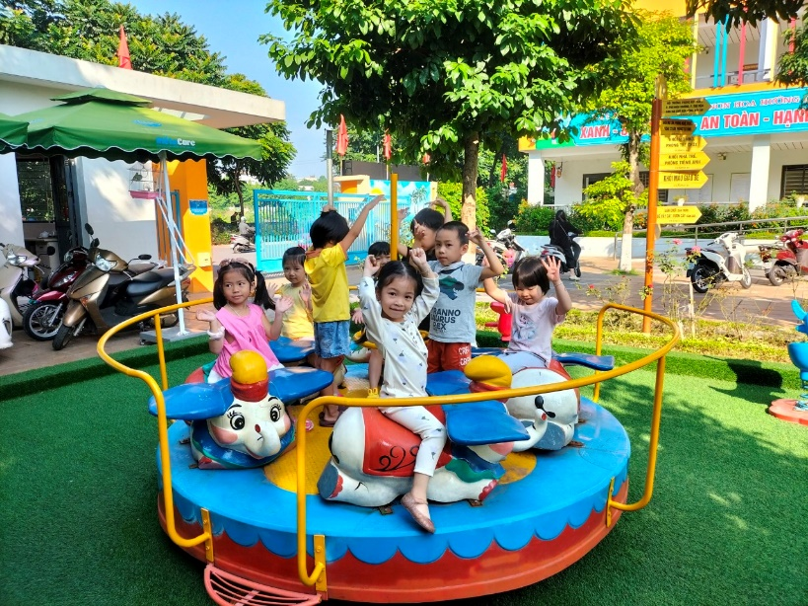
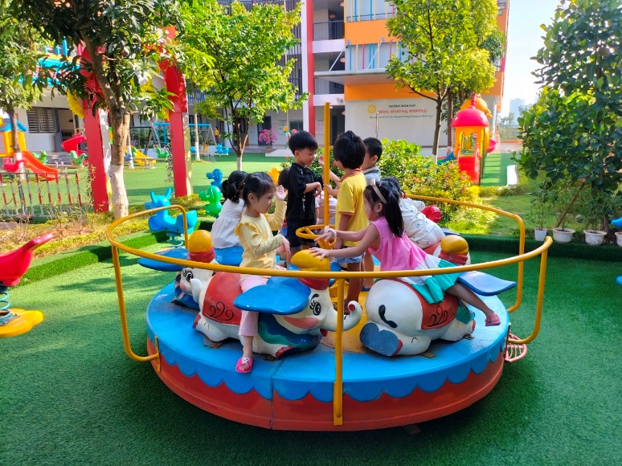
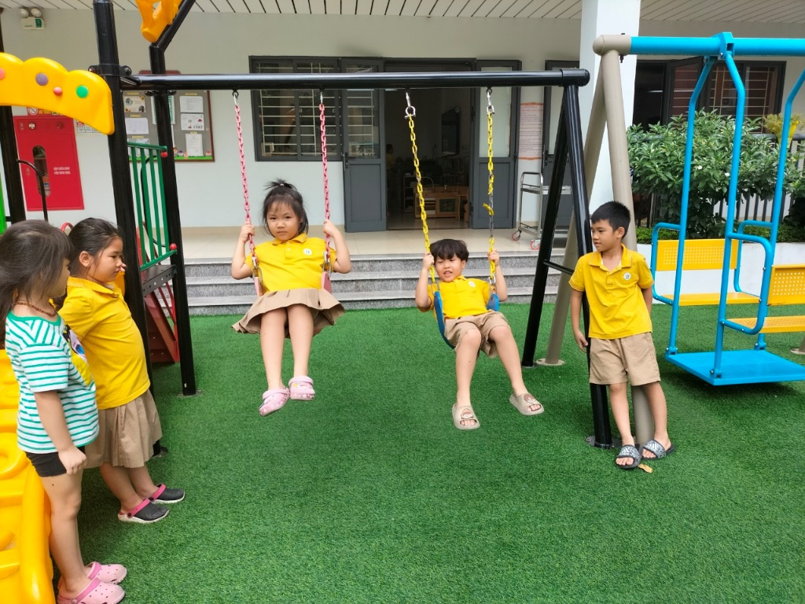
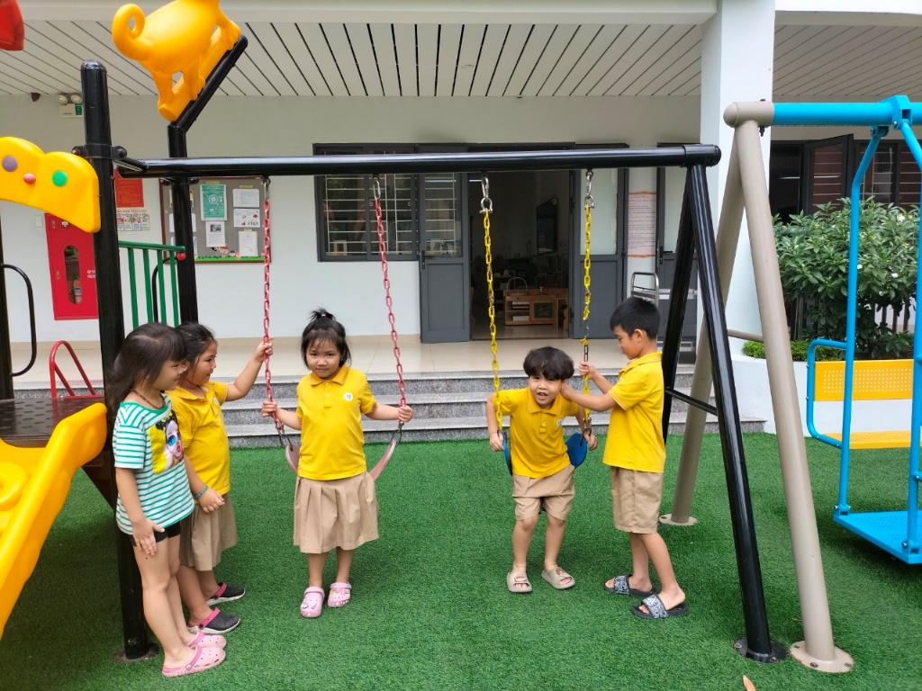
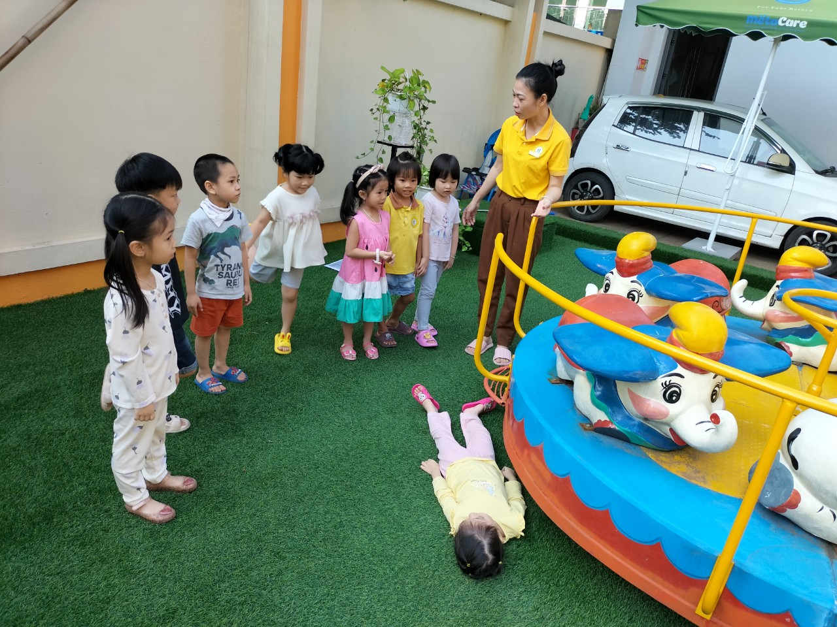
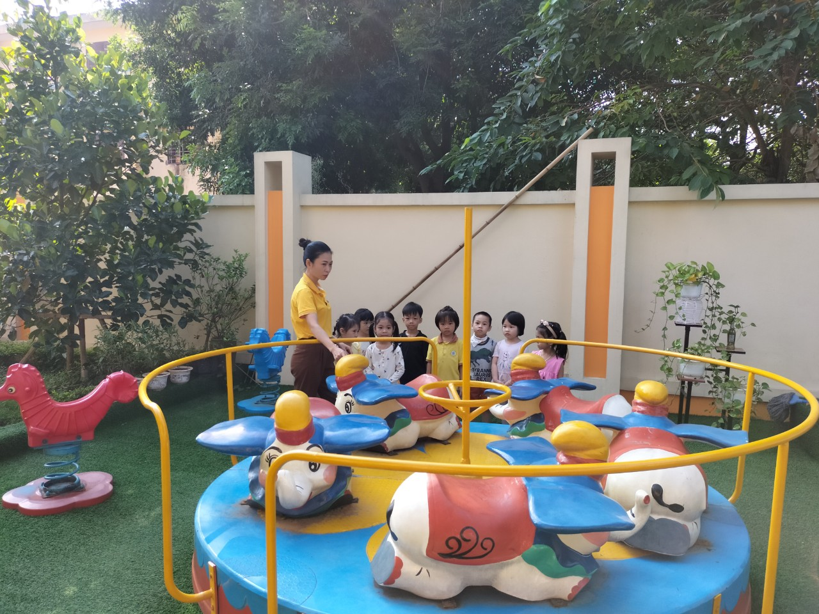
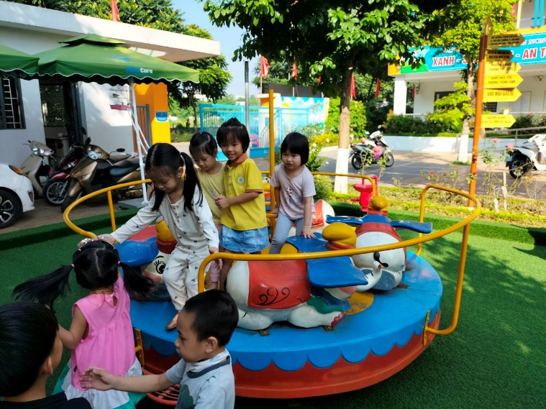
c. Hoạt động ngoài trời
Đùa nghịch
Không bám tay
Xích đu đang đu
Xích đu dừng hẳn
Xô đẩy bạn

Slide 11
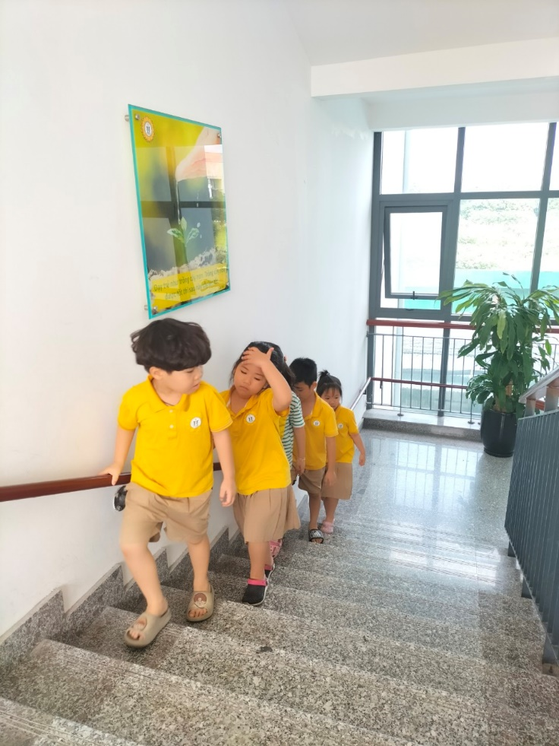
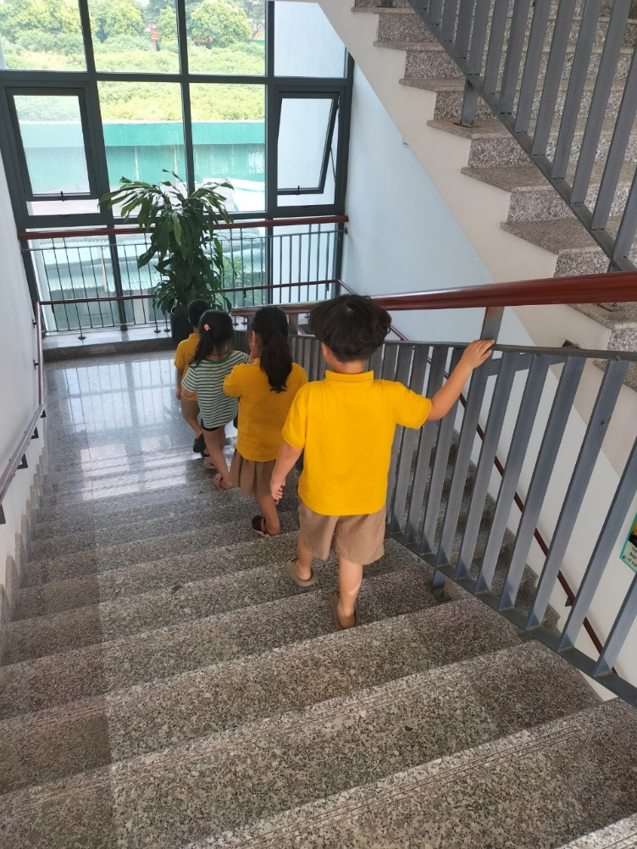
- Giáo dục trẻ việc đi cầu thang đúng cách, đi theo hàng, vịn tay vào lan can,. không xô đẩy nhau.

Slide 12
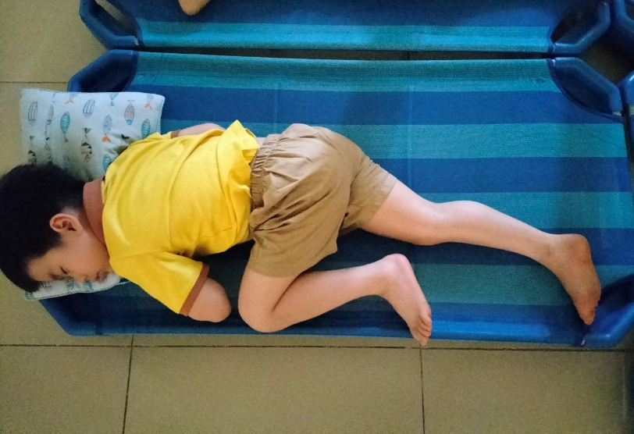
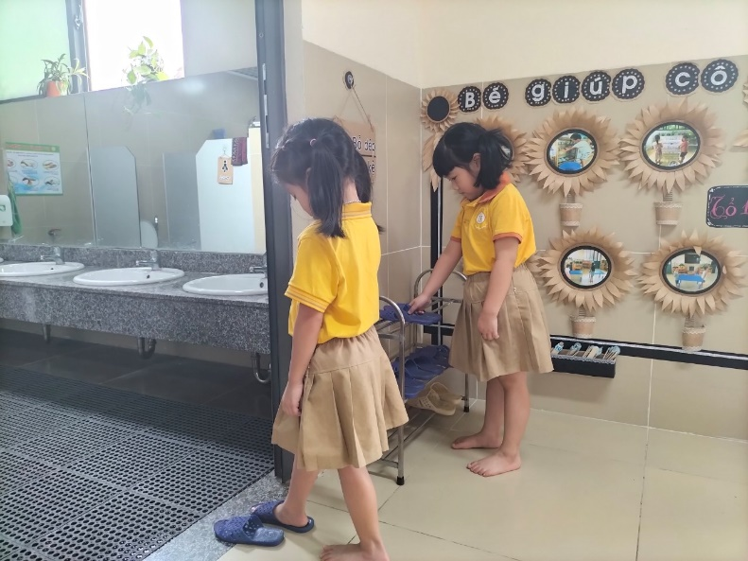
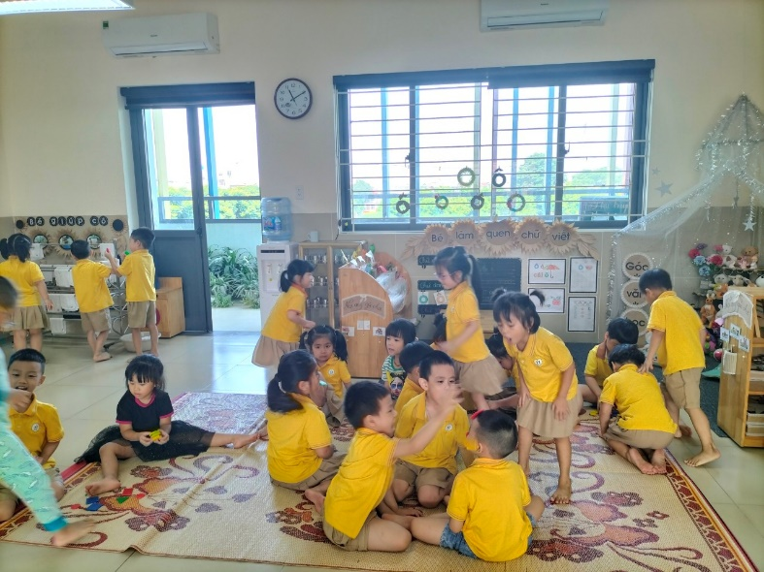
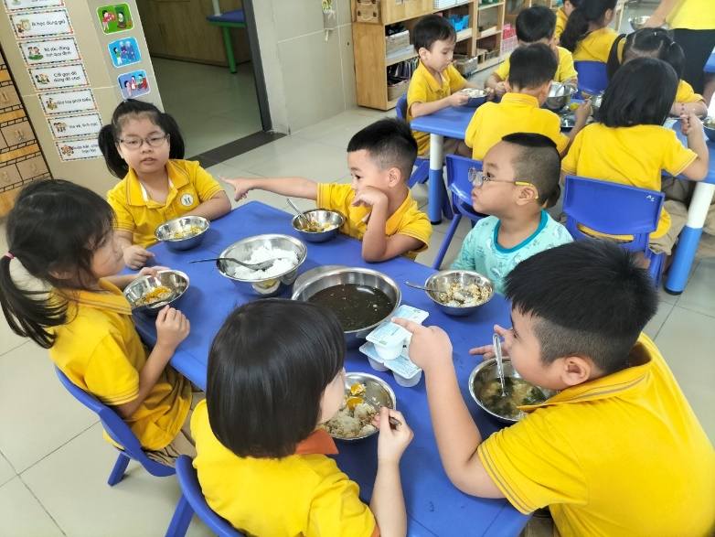
d. Hoạt động vệ sinh - ăn- ngủ
HĐ Vệ sinh
HĐ Ngủ
HĐ Ăn

Slide 13
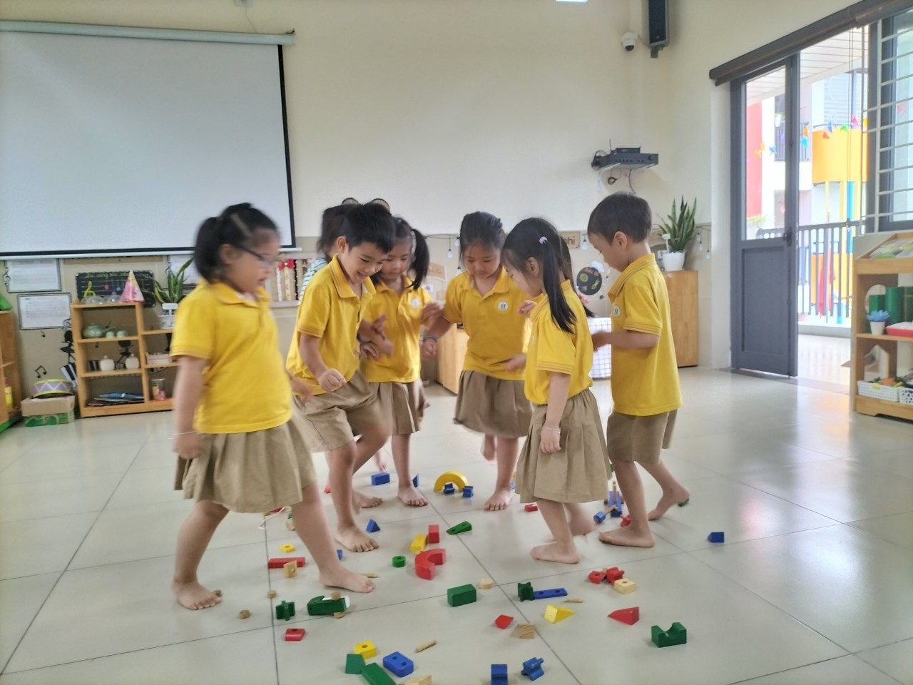
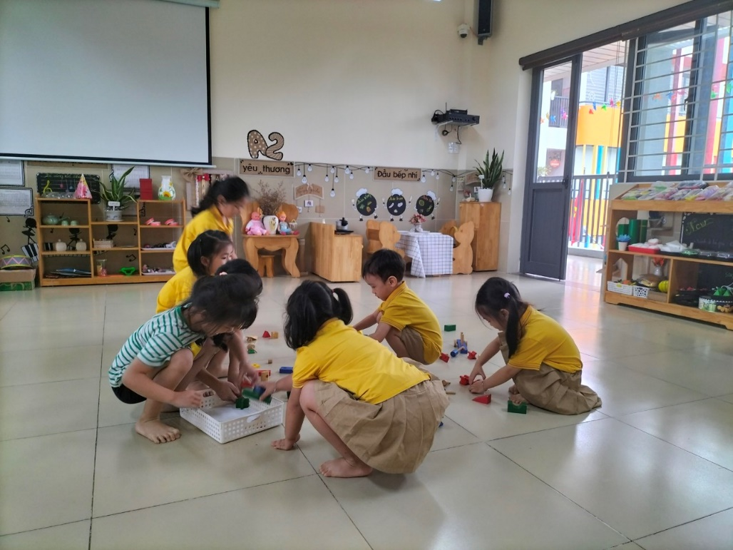
e. Hoạt động chiều
Trẻ đi chân không và biết tránh đồ chơi
Trẻ biết nhặt đồ chơi gọn gàng

Slide 14
f. Hoạt động đón - trả trẻ
Tình huống : “Nếu con đang ngồi chơi một mình mà tự nhiên thấy nhà tối om , con sẽ làm thế nào”
Tình huống: “ Nếu con nhìn thấy ấm điện đun nước đang bốc khói và kêu inh ỏi , con sẽ làm như thế nào?”

Slide 15
Tóm lại, cần giáo dục kỹ năng phòng tránh tai nạn thương tích cho trẻ ở mọi lúc mọi nơi , đảm bảo tính liên tục để trở thành thói quen, phản xạ của trẻ .Tuy nhiên không nên lạm dụng tích hợp quá nhiều sẽ làm ảnh hưởng đến kết quả của hoạt động chính cũng như sẽ gây tâm lý nặng nề cho trẻ khi tham gia vào các hoạt động đó.

Slide 16

Chúc hội thi thành công rực rỡ!

